Slide 1

REZERVASYONLU CHECK IN
Rezervasyonlu konukların rezervasyon durumu sorgulandıktan sonra konuğun konaklama belgesi doldurma işlemi ile birlikte rezervasyon üzerinden check in’i yapılmaktadır.
Burada yapılacak işler;
*Konaklama bedeli talep edilebilir
*Ödeme belgesi alınır
*Voucher varsa,
-Tarih kontrol edilir
-İsim kontrol edilir
-Pansiyon durumu kontrol edilir
-Oda tipi kontrol edilir
*İşlemlerden sonra konuğa tesis hakkında bilgi verilir
*Konuk sonrasında varsa bagajlarıyla odasına yolcu edilir

Slide 2
Otomasyon programlarına göre değişiklikler olsa da rezervasyonlu konuk birkaç şekilde check in olabilir.
İlgili programda;
*Rezervasyon listesi üzerinden
*Blokajı yapılmışsa Room rack (Oda tahsis tablosu) üzerinden
*Yine blokajı yapılmışsa resepsiyon üzerinde katlar sekmesinden
Rezervasyonlu Check - In
Rezervasyon Listesi açılır. İşlem tarihinde iken ve Check - In işlemi yapılması gereken kayıdın üzerinde durulup mouse ile sağ taraf yada Detay düğmesi tıklanarak açılan listeden Check - In (Shift + F4) seçimi yapılır.

Slide 3
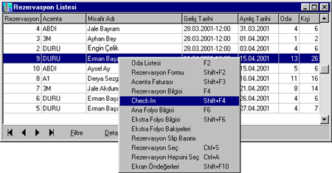

Slide 4
Ekrana "Check - In Başlatılsın mı?" sorusu gelir. Bu soruya cevap "Evet" olursa Check- In işlemine başlanır. "Hayır" seçimi yapılırsa Liste ekranına dönülür.
Sırasıyla "Bütün Odalar için TEK bir ANA Folio Kart mı açılacak?"; "Ekstra Folio Kart açılacak mı?"; "Bütün Odalar için TEK bir EKSTRA Folio kart mı açılacak?" soruları ekrana gelir. Bu sorulara açılacak Check-In kartına göre "Evet" yada "Hayır" cevapları verilir.
Cevaplar sonunda Check - In Kartı açılır. İlk olarak ekrana "Oda No'su otomatik atansın mı?" sorusu gelir. "Evet" cevabı verilirse program tarafından otomatik olarak Oda No'ları atanır ve ekrana gelen Oda nolarını onaylamak için "Oda No'sunu onaylıyor musunuz?" sorusu karşısında "Evet" düğmesi tıklanır.
Oda no'sunun otomatik atanması istenmiyorsa her oda için Liste düğmesi tıklanarak Boş Oda Listesinden oda numarası seçilir.
Check In yapılan misafir için işlem tarihi içindeyken Rezervasyon Listesi ekranında Check - In Geri Al seçimi yapılarak , oda boş konumuna getirilip Check-In işlemi iptal olmuş olur.

Slide 5
İnternet Rezervasyonları
İnternet ortamında otelinizi görüp misafir olarak gelmek isteyen müşteriler kendileri için hazırlanan rezervasyon formlarını doldururlar. Girilen bu Rezervasyon Bilgileri Sentez Delux programının İnternet Rezervasyonları bölümüne program tarafından aktarılır. Bu şekilde internet üzerinden rezervasyon yaptıran müşterilerin takibi sağlanır.
Kırmızı renkli olan rezervasyonlar İptal Edilenleri; Mavi renkli olan rezervasyonlar Kabul Edilenleri; Siyah renkli olan rezervasyonlar da Bekleyenleri; ifade eder. Listede mouse ile sağ tıklama yapılarak liste üzerinde yapılacak olan işlemlere ulaşılır.
Rezervasyon Kabul (F2) seçeneği tıklanarak ilgili rezervasyon kabul edilir ve Rezervasyon Listesine alınır.İnternet Rezervasyon Listesinde kabul edilen rezervasyon Mavi renkte görünür. Rezervasyon Listesine eklenen bu kayıt için listede yapılacak olan ilgili işlemler (Rezervasyon Değişiklik, Check - In vb..) gerçekleştirilir. Yenile (F5) seçeneği seçilerek misafirlerin internet üzerinden yeni girmiş oldukları kayıtlar listeye alınıp rezervasyon kayıtları güncellenir. İptal (F6) seçeneği seçilerek misafirlerin rezervasyon isteğinden vazgeçtikleri belirtilir. İptal edilen rezervasyon Kırmızı renkte liste üzerinde görünür. Bütün Kayıtlar seçeneği seçilerek listeye tüm kayıtların gelmesi sağlanır. Bekleyenler seçeneği seçilerek henüz Rezervasyon Kabul işleminden geçmemiş beklemede olan rezervasyonlar getirilir. Kabul Edilenler seçeneği seçilerek Rezervasyon Kabul işleminden geçmiş, Rezervasyon Listesine alınmış kayıtlar listeye alınır. İptal Edilenler seçeneği seçilerek İptal işleminden geçmiş kayıtlar görüntülenir.

Slide 6
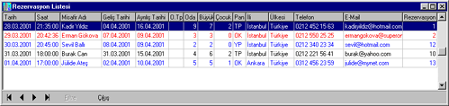
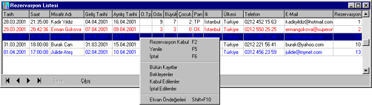

Slide 7
Oda Blokajı Yapmak
İlgili olan rezervasyon, rezervasyon listesi üzerinde bulunduktan sonra mouse' ile sağ tıklama yapılarak yada Detay düğmesina basılarak Oda Listesi seçeneği seçilir. Açılan pencerede blokaj yapılacak olan oda bulunur. Üzerinde tekrar mouse ile sağ taraf tıklanır ve Boş odalar penceresinin açılması sağlanır. Boş odalar penceresi rezervasyon yapılan tarihte mevcut olan satılabilir odaları listeler. Blokaj yapılacak olan oda iki kere tıklanarak seçim yapılır ve oda blokajı gerçekleştirilir. Böylece odanın bir müşteri tarafından rezerve edilmiş olduğu belirtilir.

Slide 8
Gruplarda check in
Gruplarda konaklama belgesi doldurma işlemi
*Kartlar konuklara dağıtılarak doldurulması sağlanır
*Kayıt kartları önceden resepsiyon tarafından doldurulur, konuk girişte sadece imzalar kimlik ve pasaport numarasını yazar.
*Kartlar önceden grup liderine veya rehbere verilir önceden doldurulması sağlanır (pre-registration) sonra kartlar toplanır.
Rezervasyonsuz konuk (walk in) check-in’i
*Misafirin istediği oda tipi
*Konaklama süresi
*Kaç kişi konaklayacak
*Oda fiyatları

Slide 9
Ön Büro
Check-In
Check-In Tanımlama
Check-In Mali Bilgiler
Check-In Genel Bilgiler
Check-In Oda Özellikleri
Değişiklik ve İptal
Room Change
Check-Out
Check-In Listesi
Bu modülde misafirlerin Check - In, Check - Out gibi hareket işlemleri yapılıp doluluk oranları izlenebilir. Ayrıca Ön Büro; folyo bilgilerinin takip edildiği, dökümlerinin alındığı, tahsilat ve fiş işlemlerinin gerçekleştirildiği ana bölümlerden biridir. Bu bölümde beklenen rezervasyonlu müşterilerin listesi alınarak Check - In işlemi, ayrılacak müşterilerin listesi alınarak Check - Out işlemi gerçekleştirilir. Oda durumları görülüp gerekli işlemler Room Rack ekranından takip edilir.
Check – In Otele giriş (Walk -In) işlemlerini gerçekleştirmek için kullanılır.

Slide 10
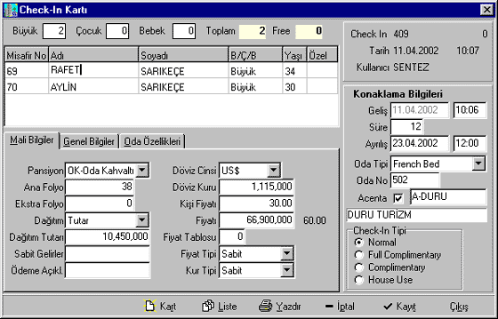
Check – In Kartı Konaklama Bilgileri bölümünde

Slide 11
Check –In Kartı Mali Bilgiler Penceresi

Slide 12
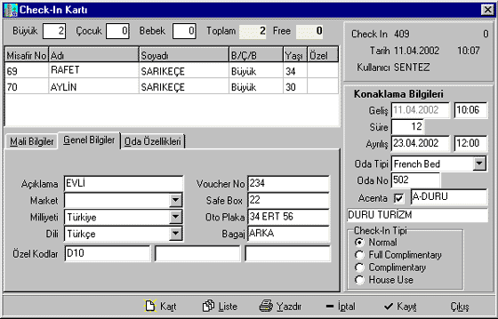
Check – In Kartı Genel Bilgiler Penceresi

Slide 13
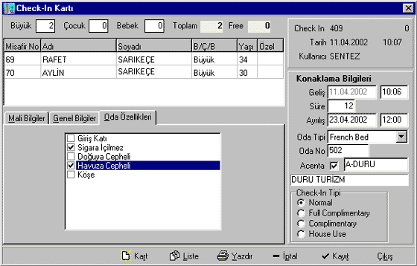
Check –In Kartı Oda Özellikleri Penceresi

Slide 14
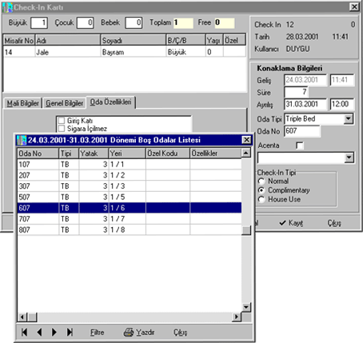

Slide 15
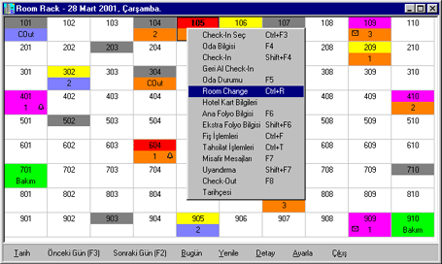
Room rack üzerinden check in

Slide 16
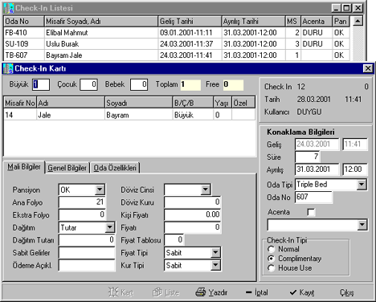
Check - In Değişiklik ve İptal
Check - In Listesi üzerinde iken mouse ile sağ taraf yada Detay butonu tıklanarak Oda bilgisi (F4) seçeneği seçilir. Ekrana gelen Check - In Kartı üzerinde değişiklik yapılmak isteniyorsa ilgili düzenlemeler yapılıp Kayıt butonu tıklanarak kaydedilir.
Check -In iptal edilmek isteniyorsa İptal butonu tıklanır yada F6 tuşu ile silme işlemi yapılır. Silme işlemi sadece işlem tarihinde gerçekleştirilebilir.

Slide 17
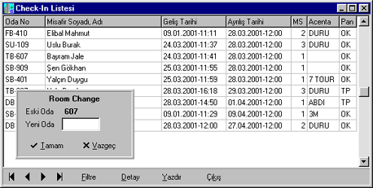
Room Change
Check - In Listesi yada Room Rack üzerinde iken sağ taraf tıklanarak yada Detay butonuna basılarak Room Change (CTRL + R) seçilir.

Slide 19
TESİS HAKKINDA BİLGİ VERME
*Verilen odanın numarası , tipi ve bulunduğu kat
*Konaklamaya dahil olan hizmetler
*Tesisteki yemek saatleri ve yerleri
*Ekstra hizmetler ve bedelleri
*Aktivitelerin yeri ve saati
*Oda kartı kullanımı
*Otelden ayrılma gününde odanın boşaltılma saati
*Döviz işlemleri
*Varsa otel konsepti hakkında bilgi verme
-Resort konsepti
-Golf resort konsepti
-Butik otel konsepti
-Dizayn otel konsepti
-Ekolojik otel konsepti
*İşletmenin tarihçesi
Konuklara çevre hakkında bilgi verme
*Çevredeki doğal güzellikler
*Çevredeki tarihi mekanlar
*Çevredeki alışveriş merkezleri
*Çevrenin ulaşım imkanları
*Çevredeki rekreasyon alanları
EMANET KASA İŞLEMLERİ

